Slide 1


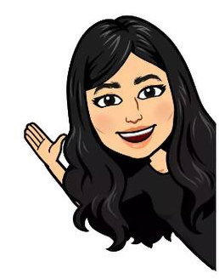
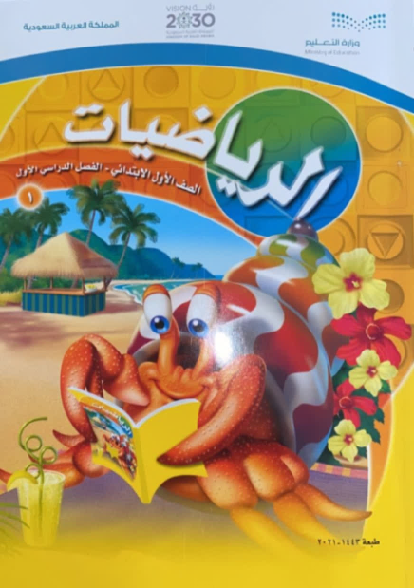
Loading…
أبطال مادة الرياضيات
تبدأ حصتنا بعد لحظات..

Slide 3






وقت الرياضيات ..

Slide 4








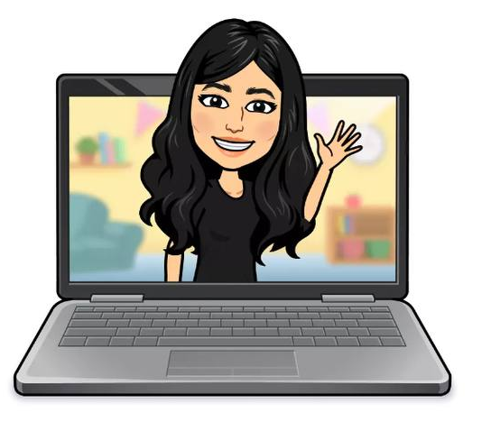



المادة
الرياضيات
توكلنا على الله
ص 124 +125
الاحد
29-5-1443هـ

Slide 5









ماهو شعورك اليوم

Slide 6






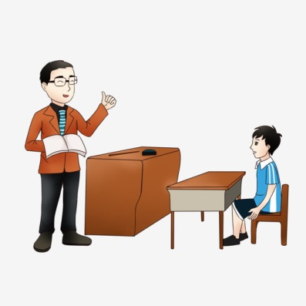


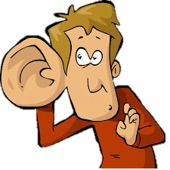

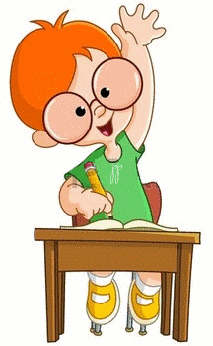

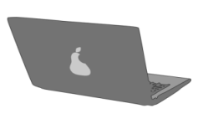


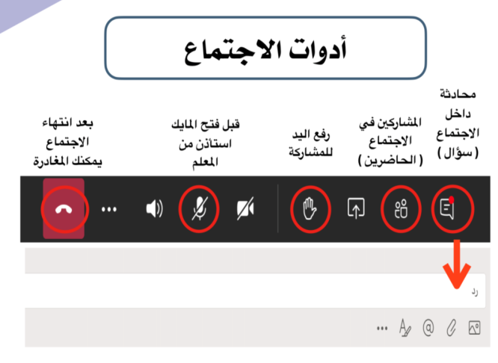
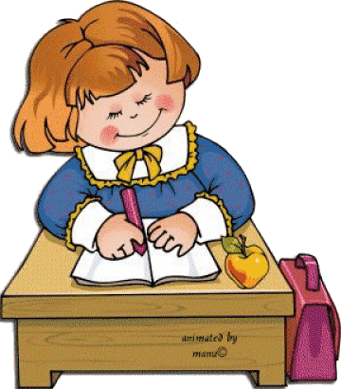
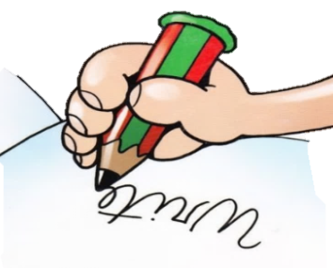



أغلق الصوت
قوانين فصلنا الافتراضي
أَبْتَعِد عَنْ الضّجيج
استمع إلى إجابات
أصدقائي ولا أقاطعهم
انتظر
دورك للمشاركة
أَسْتَمِع بِتِرْكيز
إغلاق المايك وعدم فتحة إلا بسماع أسمي
أًدَوِّن مُلاحَظاتي

Slide 7





NEXT!
المادة: الرياضيات
ص124+125
الاحد
29-5-1443هـ
عُـنــوان الـــدرس
فكرة الدرس
أحل مسائل
بالتمثيل
الدرس 6-5
( احلُ المسألة
“ أُمثلها“ )

Slide 8





أحُل المسألة ( أمثلها)
خطوات حل المسألة
أُخطط
أتحقق
أُحل
افهم

Slide 9

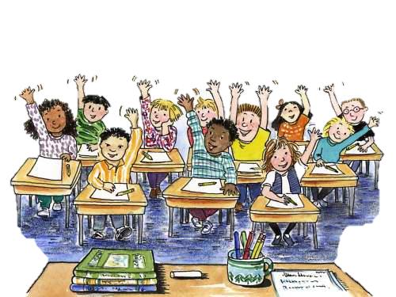

تسجيل الحضور
المادة
الرياضيات
ص 124+125
الاحد
29-5-1443هـ

Slide 10


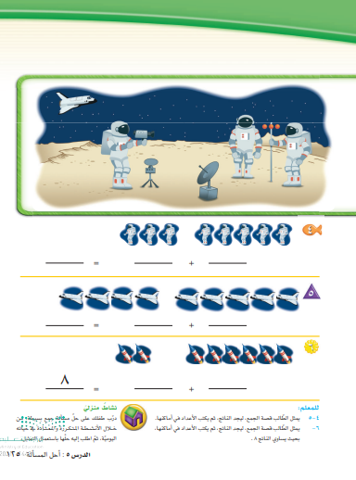
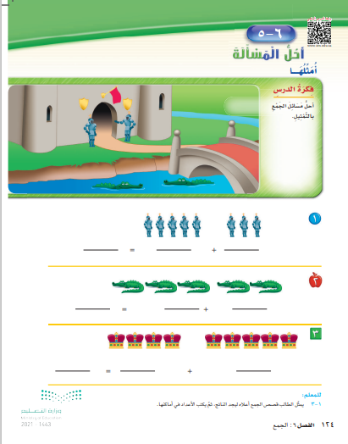
صفحة
124 +125
29 - 5
الاحد
29-5-1443هـ

Slide 11


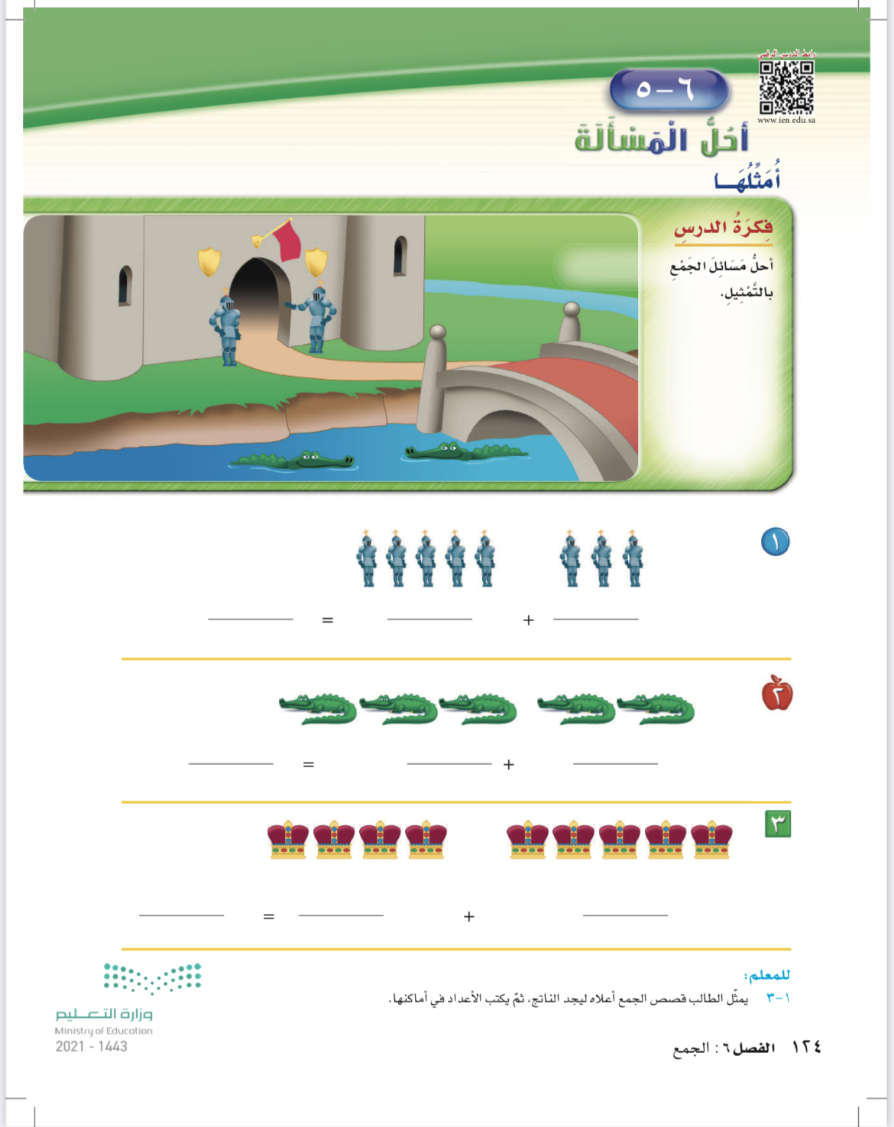








مثل قصص الجمع في الصورة لتجد الناتج ثم اكتب الاعداد في اماكنها
أقراء جمل الجمع
بصوتك الجميل..
8
=
5
3
+
5
3
2
=
+
9
4
5
=
+

Slide 12
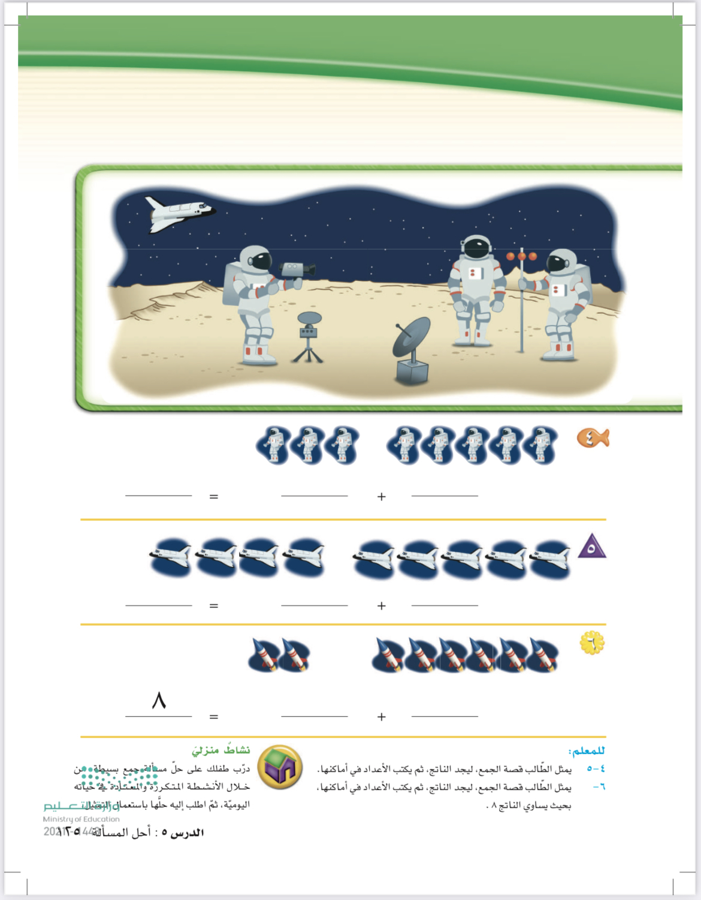



مثل قصص الجمع في الصورة لتجد الناتج ثم اكتب الاعداد في اماكنها
أقراء جمل الجمع
بصوتك الجميل..
8
=
3
+
5
9
=
4
+
5
=
2
+
6

Slide 13






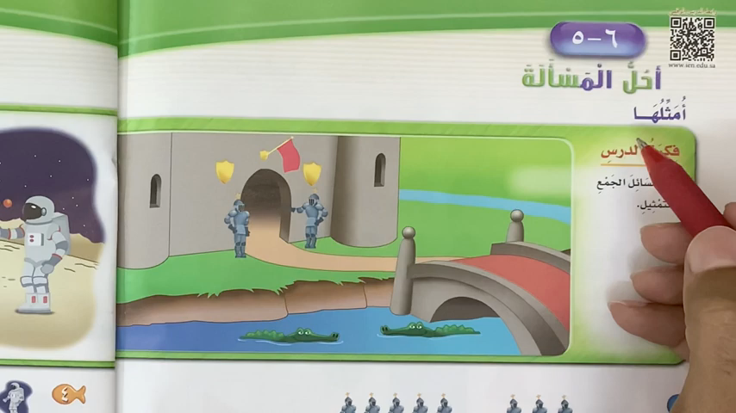





5 – 3 : أحل المسألة ( أبحثُ عن نمط)
فديو الدرس
شكر خاص للأستاذ الفاضل
@Hassan_Alqarnee
https://www.youtube.com/playlist?list=PLyoodbH_5mVIlRVJAJof8blvnTy0aF9Rr

Slide 14
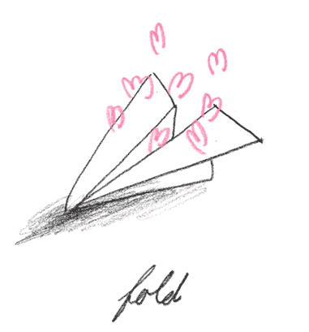



تحدث مع عائلتك
ماذا تعلمنا في درس اليوم ؟
هل اعجبك درس اليوم ؟

Slide 15
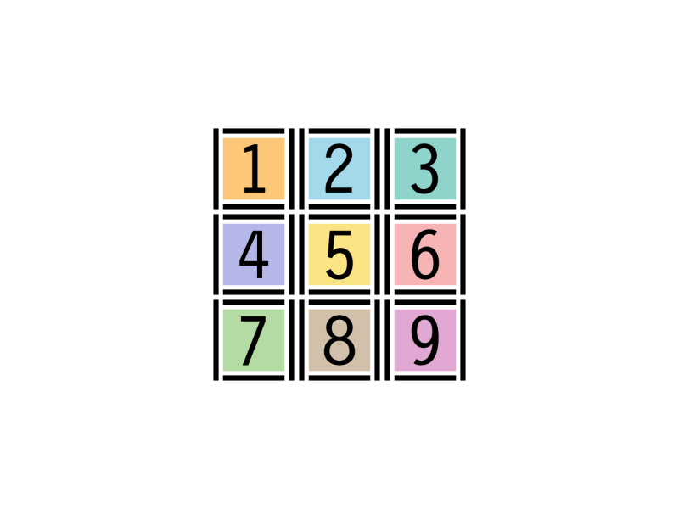


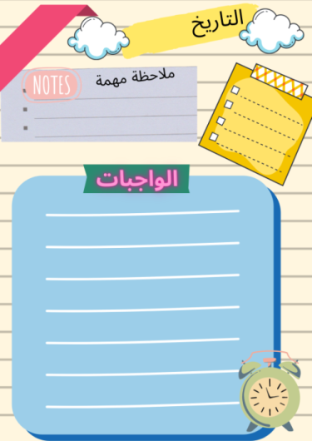



الواجب
حل الواجب في منصة

Slide 16



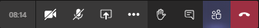



ندعو الله دائماً
... صفي العجيب انتم رائعون...
إلى الْلِقاء أَتَمنى لَكم يَوْمَاً ممتع…..
انتهت حصتنا دمتم بحفظ
الرحمن ورعايته
ننجز العمل بإتقان
نستمتع باقي اليوم
ندعو الله دائماً
لا تنسـوا الضغط على علامة السماعة الحمراء للخروج
Jcliiio

